Slide 1

НОВЫЕ ТРЕБОВАНИЯ
ПО РЕАЛИЗАЦИИ СИСТЕМЫ НАСТАВНИЧЕСТВА В ОБРАЗОВАТЕЛЬНЫХ ОРГАНИЗАЦИЯХ.
Подготовила: Кузнецова О.Г.
Старший воспитатель
МОУ Леснополянской НШ
им. К.Д. Ушинского ЯМР
08.12.2022 г.

Slide 2
ЖЕРТВА ОБСТОЯТЕЛЬСТВ или ТВОРЕЦ СОБСТВЕННОЙ СУДЬБЫ
Почему люди на одно и то же жизненное событие реагируют
по-разному?
«Да, надо бы когда-то сделать это..»
«Если бы я мог…»
«Мне придется это сделать, потому что…»
«Я должен…»
«Я могу» «Я буду» «Я хочу» «Я готов»

Slide 3
РЕАКТИВНОЕ
•Так мыслить легче! Жизнь не требует никаких усилий!
•зависимость от внешних факторов, всегда есть какие-то причины
•отсутствие точных целей в жизни и предпочтение плыть по течению
•ограниченный выбор реакций на происходящее: не задумываются, а реагируют автоматически
•отсутствие собственной цели приводит к тому, что человека привлекут к достижению чужой (синдром жертвы»)
ПРОАКТИВНОЕ
•Я осознанно выбираю свою реакцию на внешние раздражители!
•учитывают обстоятельства, но не отталкиваются от них
•всегда опираются на свои цели и интересы
•реакция не автоматическая: анализируют ситуацию, признают проблему, выбирают реакцию, которая будет максимально соответствовать их цели, а затем действуют
•сохраняют позитивный настрой
•принимают ситуацию как есть, что дает им силы контролировать себя, свои эмоции и поступки («творцы собственной судьбы»)
Изменить мышление возможно – это шанс активно жить,
контролировать жизнь и направлять ее с учетом своих целей и интересов!

Slide 4
В ЧЕМ СУЩНОСТЬ ДЕЯТЕЛЬНОСТИ НАСТАВНИКА
•В основе деятельности наставника лежит восполнение того или иного профессионального дефицита наставляемого.
•Наставник оказывает педагогическую поддержку в преодолении тех или иных внешних барьеров, которые самостоятельно человек неспособен преодолеть. Неготовность наставляемого самостоятельно преодолеть этот барьер названа «профессиональным дефицитом».
•Когда внутренний профессиональный дефицит будет восполнен, сопровождаемый будет самостоятельно преодолевать внешние препятствия. Соответственно конечным результатом деятельности наставника является обретение сопровождаемым способности к самостоятельным действиям, решению проблем, преодолению барьеров, самоуправлению процессами собственного развития, образования, адаптации, карьерного роста и т.д.
Таким образом, сущность деятельности наставника в образовании включает педагогическую поддержку и устранение профессиональных дефицитов сопровождаемых, т.е.создание условий для формирования у них готовности самостоятельно разрешать тот или иной тип социальных, образовательных или профессиональных проблем.

Slide 5

С чего начать наставнику свою деятельность в взаимодействии с наставляемым:
Не начинать самому действовать, а посмотреть, что умеет наставляемый;
Выявить положительные и отрицательные стороны, причины, ресурсы;
Мотивация обеих сторон;
Конкретный запрос
и конкретный результат.

Slide 6
КАК ДОЛГО ПЕДАГОГ НУЖДАЕТСЯ В НАСТАВНИКЕ?
Длительность периода наставничества:
•Достижение цели наставничества связано с преодолением профессионального дефицита наставляемого.
•Корректное завершение периода наставничества требует фиксации того факта, что у наставляемого преодолен профессиональный дефицит, показателем чего служит комплекс устойчивых поведенческих изменений.
•В связи с этим эффективна ли распространенная практика «прикрепления наставника» на какой-либо заранее фиксируемый период времени?
•Достаточно ли разовых встреч (консультаций, бесед, мастер-классов) или требуется более или менее продолжительное сотрудничество наставника и наставляемого для достижения цели наставничества.
Здесь все зависит от конкретном дефиците наставляемого и в какой области (адаптация в новом коллективе, профессиональные затруднения, подготовка к конкурсу, повышение квалификации и т.д.). Поэтому сроки могут быть и неделя, три месяца, учебный год. Все зависит от потребности наставляемого и решается в каждом случае индивидуально. Рекомендуемых рамок по периоду наставничества нет.

Slide 7

СИСТЕМА МОТИВАЦИИ НАСТАВНИКОВ
Корпоративность
Финансовый интерес
Вызов
Шанс заработать
Признание
Доверие

Slide 8
СИСТЕМА МОТИВАЦИИ НАСТАВНИКА:
МАТЕРИАЛЬНЫЕ:
- Регулярные доплаты в течение ВСЕГО периода наставничества в размере…% к должностному окладу.
- Единовременная выплата вознаграждения в размере…% к должностному окладу ПОСЛЕ прохождения наставляемым аттестации, участие в конкурсе и т.п.
- Ежеквартальные и годовые премии, в случае достижения наставляемым фиксированных показателей.
- Ежеквартальные и годовые премии, по итогам успешного прохождения наставляемым установленного срока.
- Льготная путевка в санаторий.
- Выделение путевки для детского отдыха.
- Оплата взноса для посещения корпоративных событий.

Slide 9
НЕМАТЕРИАЛЬНЫЕ:
- Словесная похвала и оценка деятельности;
- Применение корпоративных наградных знаков или знаков отличия, придающих наставникам особый статус (значки, наклейки, грамоты и т.п.);
- Вручение специальных памятных подарков.
- Приобретение оборудования, пособий и т.д.;
- Публичное признание заслуг наставника и повышение его авторитета (публикации на стендах, сайте, СМИ );
- Конкурс на лучшего наставника;
- Составление ежемесячного/квартального рейтинга наставников и наставляемых.
- Направление на значимые для наставника КПК, профессиональные события.
- Организация и проведение тренингов и курсов повышения квалификации для наставников.
- Предоставление возможности принимать участие в разработке решений, касающихся развития организации.
- Включение в кадровый резерв на руководящие позиции.
- Предоставление отгулов, дополнительных дней к отпуску.

Slide 10
ЭТАПЫ ВЗАИМОДЕЙСТВИЯ НАСТАВНИКА И НАСТАВЛЯЕМОГО.
1.Условия: (для руководителя)
Наличие кадров, определяем куратора, создаем рабочую группу.
Информация о наставничестве на сайте учреждения. уголки определить.
Сюда же входит и разработка документов.
2. Запускаем систему:
Необходимость проведения педагогического совета.
3.Диагностика.
В конце учебного года контроль со стороны куратора или рабочей группы по педагогической деятельности педагогов и выявление положительных и отрицательных сторон у педагогов.
4.Работа с наставниками. Их обучение.
5. Подбор и создание пар.
Анализ эффективности системы наставничества, про пары наставников пишет куратор.

Slide 11
Проектировочный этап (прогностический)
Знакомимся, обсуждаем, как будем взаимодействовать, определяем затруднения, создаем мотивацию.
Ставим цель, задачи , ожидаемые результаты – каким ты хочешь себя увидеть.
Составляем персонализированную программу и реализуем.
Практический этап
Реализуем персонализированную программу.
И самое главное, наставник не передает свой опыт, не делает из наставляемого подобие себя, а накидывает мысль, будоражит мозг и даёт самостоятельность.
Заключительный (или аналитический)
Анализируем, делаем выводы, все ли достигнуто, надо ли продолжать. Ожидаемый результат – снято конкретное затруднение, готовность наставляемого, к самостоятельному выполнению профессиональных действий. Расстаемся и остаемся друзьями.

Slide 12
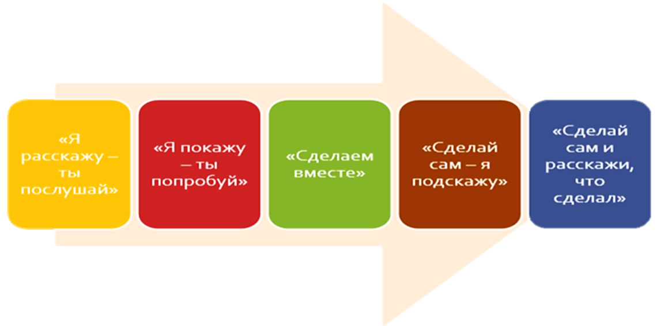
ЭТАПЫ НАСТАВНИЧЕСТВА

Slide 13
ЧЕК-ЛИСТ
КАК ЭФФЕКТИВНЫЙ ИНСТРУМЕНТ НАСТАВНИЧЕСТВА

Slide 14
НОРМАТИВНО – ПРАВОВОЕ ОФОРМЛЕНИЕ НАСТАВНИЧЕСТВА
1.Положение о системе наставничества педагогических работников образовательной организации (разработано на основе регионального положения, с приложениями).
2. Дорожная карта (план мероприятий) по реализации положения о системе наставничества.
3.Приказ о назначении куратора наставничества.
4. Приказ о назначении наставника, закреплении наставнических пар/групп и сроков наставничества.
5.Согласие наставника на возложении на него дополнительных обязанностей, связанных с наставнической деятельностью.
6. Согласие наставляемого, на закрепление за ним наставника.
7.База наставников/пул наставников (профиль наставника).
8.База наставляемых (профиль наставляемого).
9. Персонализированная программа наставничества.
10.Локальные нормативные акты по установлению доплат, надбавок, премий и других мер материального стимулирования наставников.
11.Договор о сетевом взаимодействии, сотрудничестве в сфере наставничества.
12.Аналитический отчет о реализации персонализированной программы наставничества.
13.Аналитический отчет о реализации дорожной карты по реализации положения о системе наставничества.

